Slide 1
第一单元 中华人民共和国的成立和巩固
第2课
最可爱的人

Slide 2
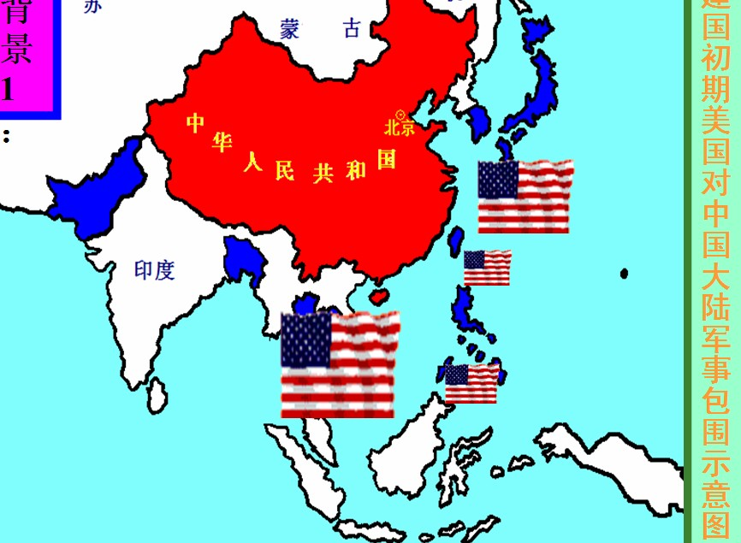

Slide 3
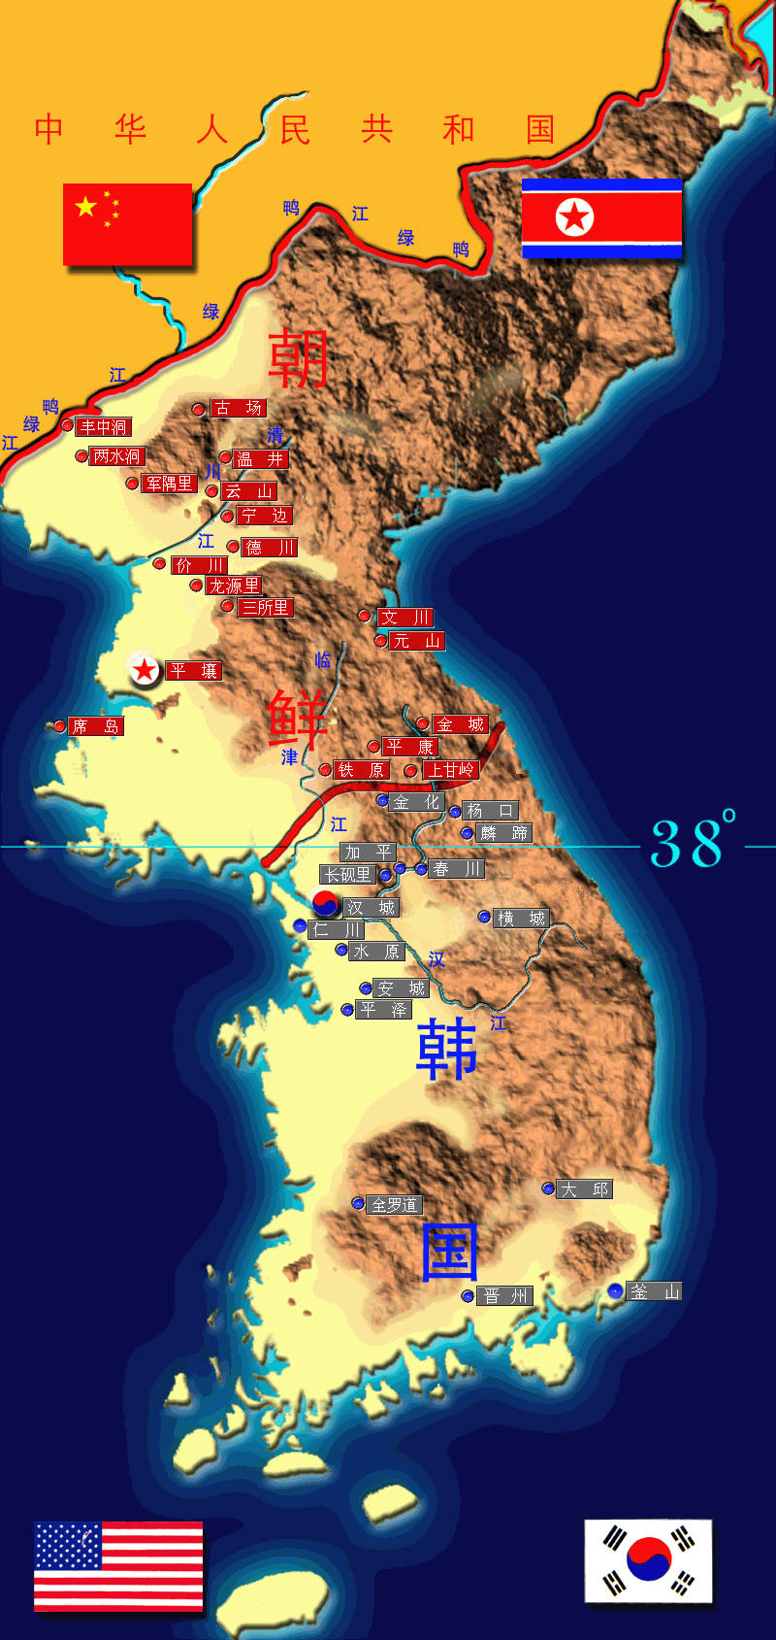
北朝鲜
二战结束后，苏美以北纬38度线为界，分区占领朝鲜。
南朝鲜(韩国)

Slide 4
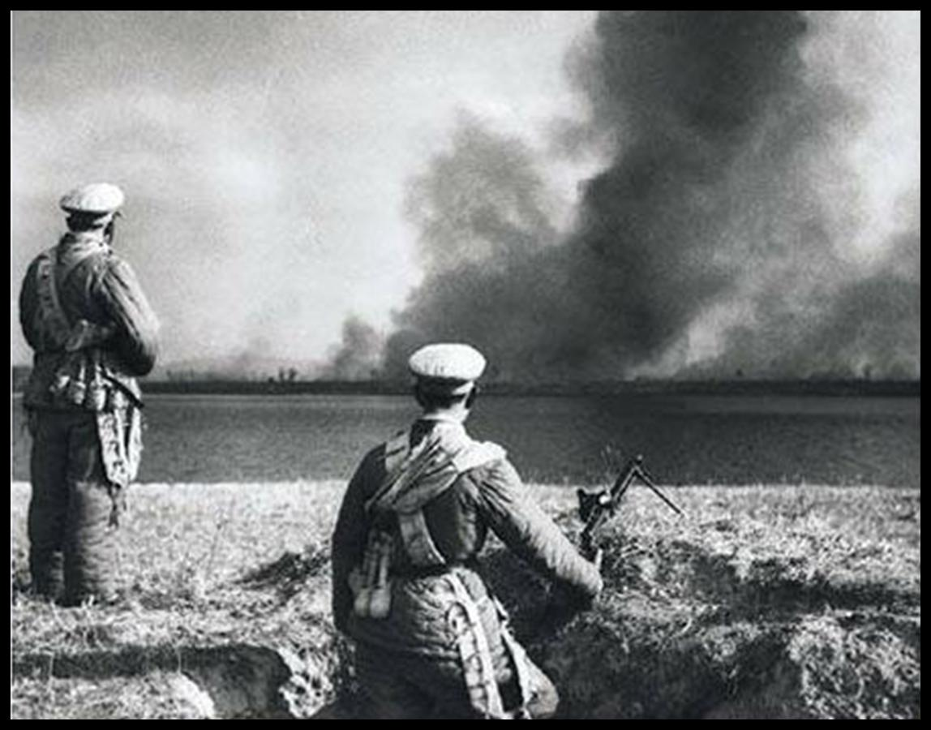
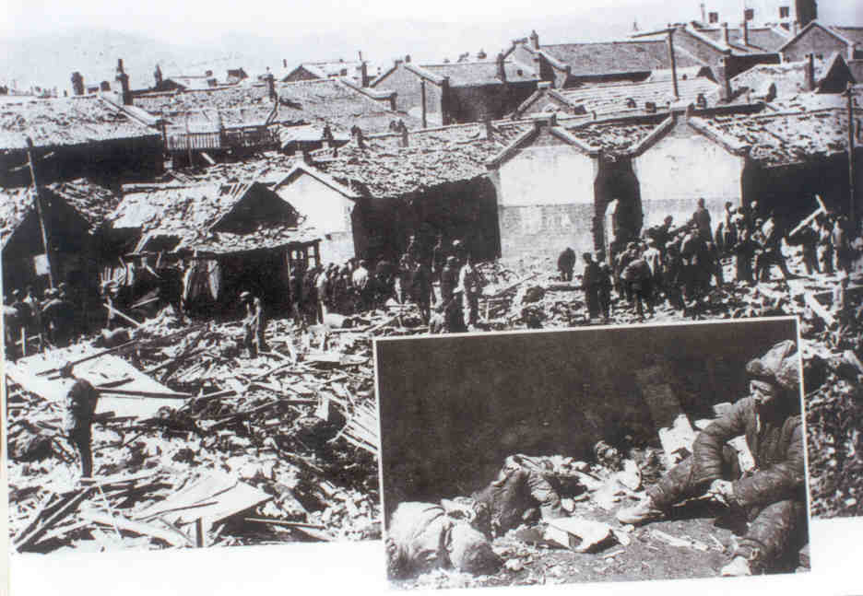
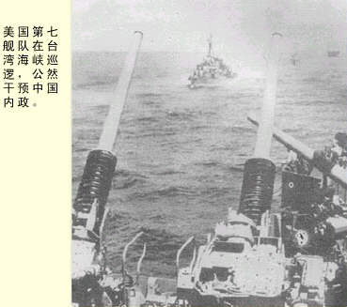
美军把战火烧到鸭绿江边
美国空军飞机对中国东北边境地区进行
轰炸扫射。图为安东（今丹东）被炸一景
美国第七舰队在台湾海峡巡逻，干涉中国内政。

Slide 5
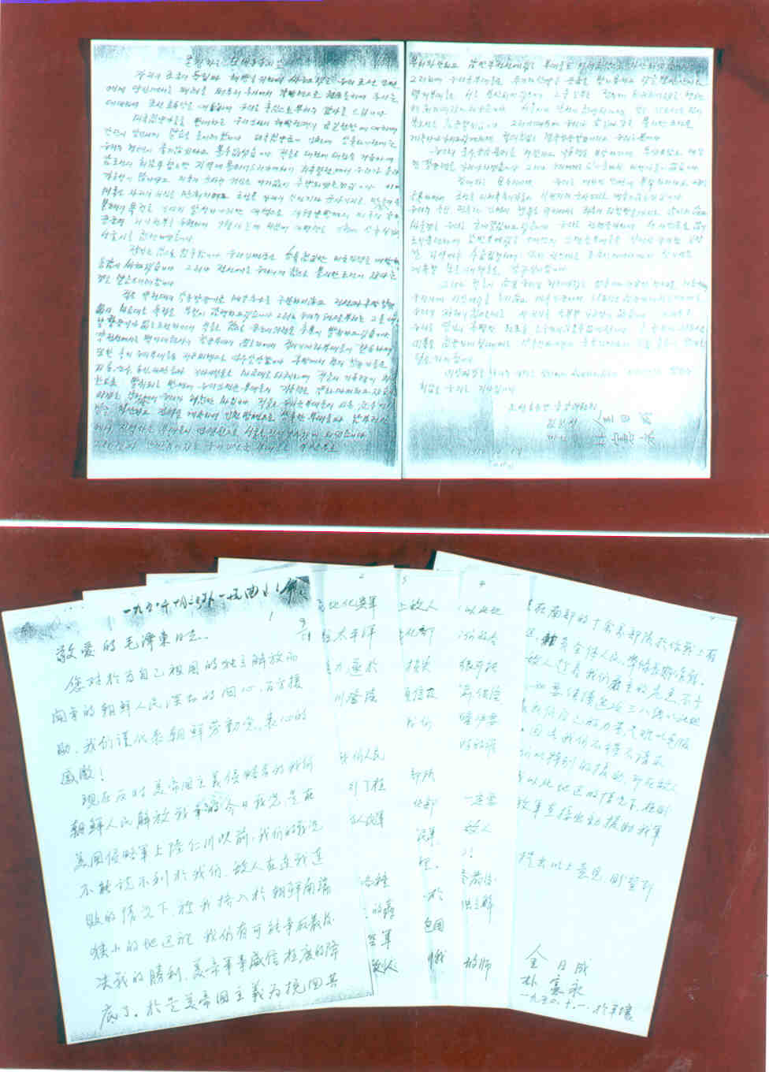

在目前敌人趁着我们严重的危急，不予我们时间，如要继续进攻三八线以北地区，则只靠我们自己的力量，是难以克服此危急的。因此我们不得不请求您给予我们以特别的援助，即在敌人进攻三八线以北地区的情况下，极盼中国人民解放军直接出动援助我军作战！
1950年10月1日，朝鲜党和政府领导人金日成、朴宪永紧急致函毛泽东主席，请求中国出兵援助朝鲜。

Slide 6
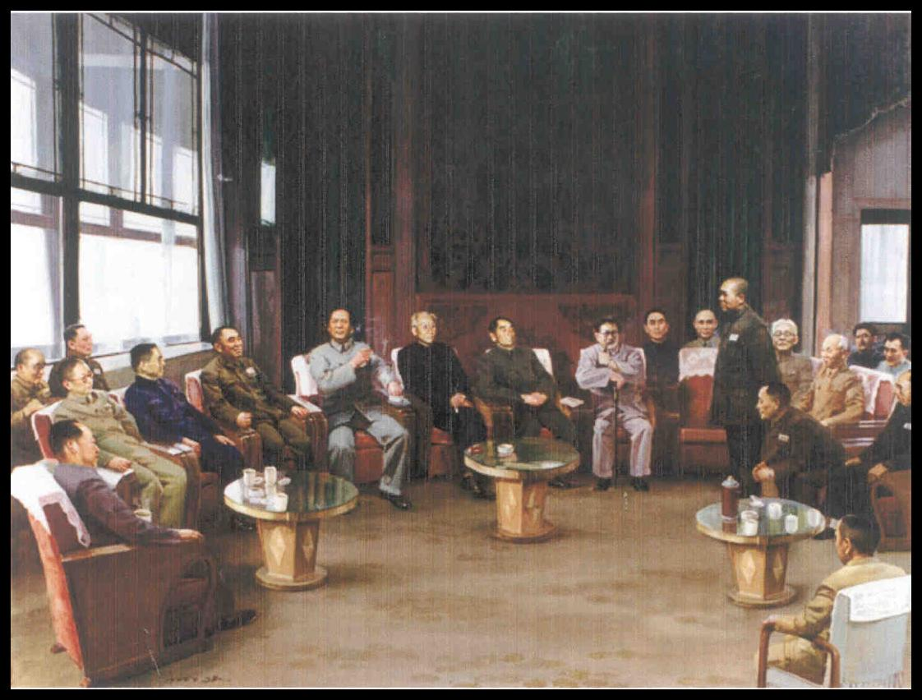
你认为中国是否应该出兵？？？
1950年中美两国实力对照
中国 美国
钢产量 60万吨 8785万吨
原油产量 20万吨 2.6亿吨
发电量 45亿度 3880亿度
军舰吨位 4万 300万
军用飞机 60架 3.1万架
国民收入 150亿美元 2400亿美元
人均收入 24美元 1600美元
国防开支 10亿美元 150亿美元

Slide 7
美国已经打到了家门口，这场仗，我们不但要打，而且要打胜，打出中国人民的威风来！
总之，我们认为应当参战，必须参战，参战利益极大，不参战损害极大。
——毛泽东
目的：抗美援朝、保家卫国
中国必须出兵
出兵朝鲜是必要的，打烂了，最多就等于解放战争晚胜利几年。可是，如果让美军摆在鸭绿江岸边和台湾，它要发动侵略战争，随时都可以找到借口，所以迟打不如早打。
——彭德怀

Slide 8
合作探究
我们不出兵，让敌人压至鸭绿江边，国内国际反动气焰增高，则对各方都不利，首先对东北更不利，整个东北边防军将被吸住，南满电力将被控制。
总之，我们认为应当参战，必须参战，参战利益极大，不参战损害极大。
——毛泽东
“参战利益极大，不参战损害极大”，请分析其中的“利益”与“损害”分别有哪些？
答：利：既可保障朝鲜的安全，也可保卫中国的安全，巩固新生的人民政权；同时还可打击美帝国主义的气焰，极大地提高中国的国际威望。
害：美国占领朝鲜，会进一步侵略中国，严重威胁中国的领土主权完整，中国的经济建设将不可能顺利进行。

Slide 9
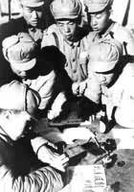
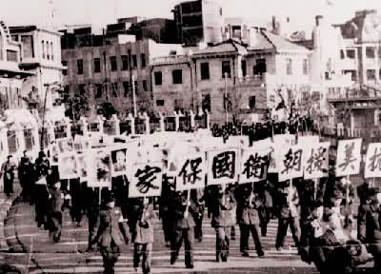
全国支援抗美援朝
全国捐献款
捐献款 | 55650亿元
可买飞机 | 3710架
参加志愿军踊跃报名
人
民
支
援
前
线

Slide 10
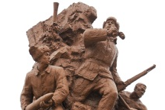


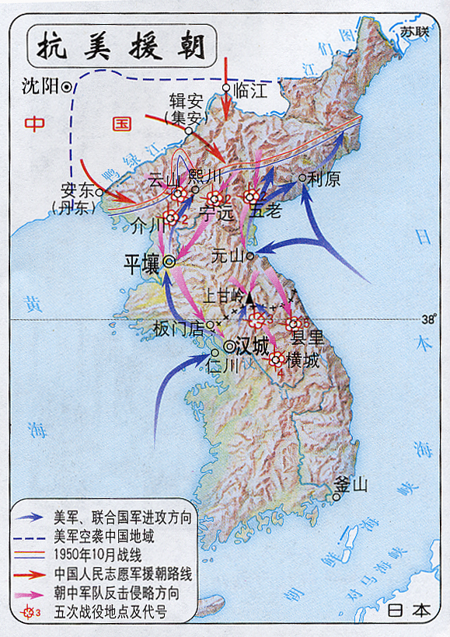
主要战役
从1950年10月至1951年6月
志愿军连续发动五次大规模战役，五战五捷，把美侵略军赶回“三八线”附近。

Slide 11
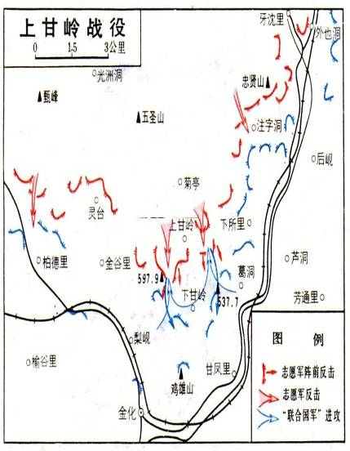
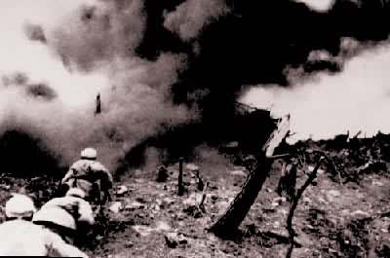
上甘岭战役
1952年10月,志愿军战士发扬革命英雄主义精神，进行英勇顽强的战斗，取得了上甘岭战役的胜利。

Slide 12
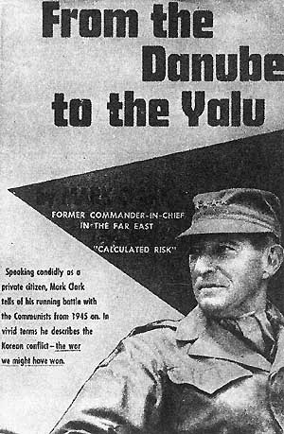
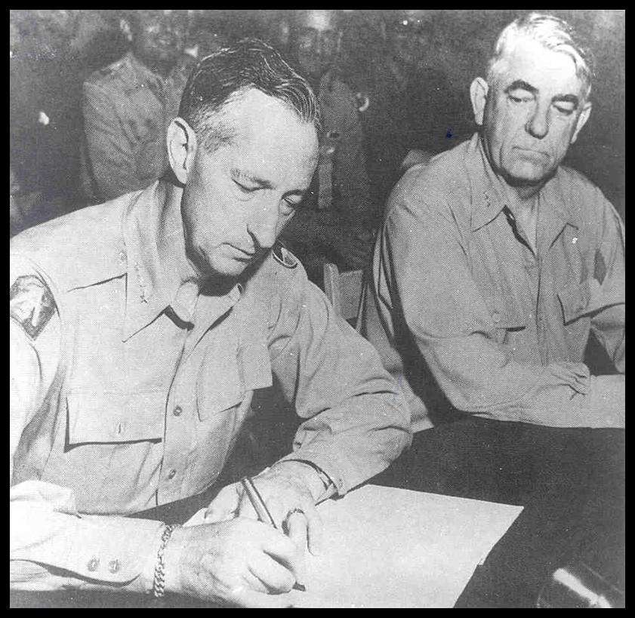
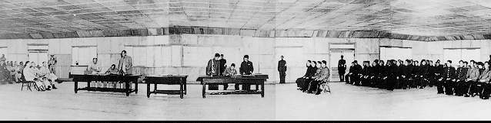
板门店停战签字仪式
1953年7月，美国“联合国军”总司令克拉克在《朝鲜停战协定》上签字，朝中人民取得了反侵略战争的伟大胜利。克拉克在他所著的回忆录《从多瑙河到鸭绿江》中说：“我是历史上第一个在没有胜利的停战协定上签字的美军司令官。”
美军参谋长联席会议主席布莱德雷说“我们是在错误的时间、错误的地点和错误的敌人打一场错误的战争。”
1953年7月27日，“联合国军”总司令克拉克

Slide 13
合作交流
强弱悬殊，我们为什么能取得抗美援朝战争的胜利？
①抗美援朝的正义性
②志愿军的英勇善战
③人民群众大力支持
Notes:
13

Slide 14
抗美援朝胜利的意义：
彭德怀说“西方侵略者几百年来只要在东方一个海岸上架起几尊大炮就可霸占一个国家的时代是一去不复返了，”
保卫了中朝两国的安全和独立，为新中国的经济建设创造了有利的外部环境
保卫了亚洲和世界的和平，鼓舞了全世界被压迫民族的解放斗争
沉重打击了美国的侵略扩张政策
极大的提高了新中国的国际地位和国际威望

Slide 15
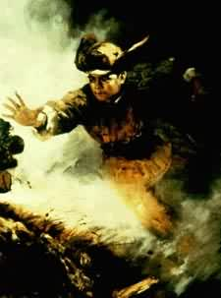
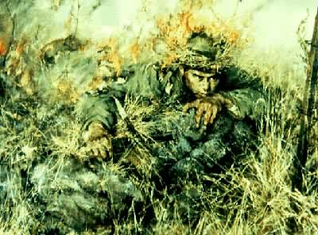
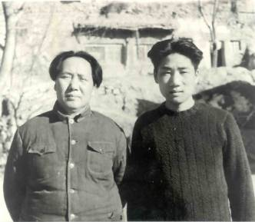
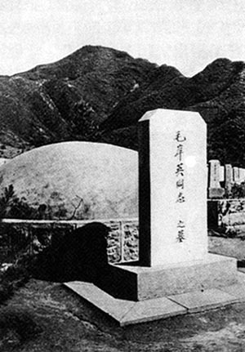
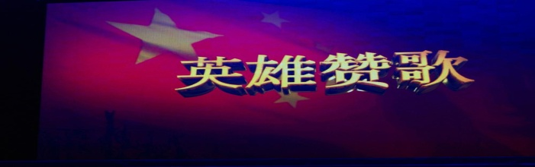
二、战斗英雄
黄继光与邱少云的事迹体现了什么精神？人们为什么称中国人民志愿军为“最可爱的人”？
黄继光
邱少云
毛泽东的儿子毛岸英
成了“第一个志愿兵”。

Slide 16

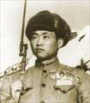

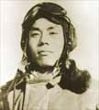

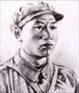
人们为什么称中国人民志愿军为
"最可爱的人"
因为中国人民志愿军在抗美援朝战争中，发扬高度的爱国主义精神和革命英雄主义精神。在战斗中英勇顽强，不畏艰险，许多战士献出了自己宝贵的生命，最终赢得了这场战争，保卫了国家，也为国家为民族在国际上赢得了荣誉。
杨育才
胡修道
杨春增
孙生禄
邱少云
伍先华

Slide 17
背景
朝鲜内战爆发，美国出兵，严重威胁中国安全
朝鲜民主主义共和国请求中国出兵援朝
目的
抗美援朝，保家卫国
抗
美
援
朝
时间
1950年10月------1953年7月
军队
中国人民志愿军
指挥者
彭德怀
战斗英雄
黄继光
邱少云
性质
是一场抗击侵略，保家卫国的正义战争。
1953年7月
美国被迫在停战协定上签字，中朝人民取得胜利
结果

Slide 18
巩固练习
1、建国之初，让全世界对中国刮目相看，使中国国际威望空前 提高的事件是（ ）
A、土地改革 B、镇压反革命
C、抗美援朝 D、没收官僚资本
2、中国人民志愿军开赴朝鲜是因为（ ）
①朝鲜爆发内战 ②美国出兵侵略朝鲜 ③美国侵略军严重危险中国安全 ④朝鲜政府请求中国出兵援助
A、①②③④ B、①③④ C、②③④ D、③④
3、抗美援朝运动的时间是（ ）
A、1949-1951年 B、1950-1952年
C、1950-1953年 D、1953-1958年
C
D
C

Slide 19
4、中朝军民并肩作战，最终取得了反侵略战争的胜利，朝鲜战争结束的标志是（ ）
A、上甘岭战役的胜利
B、“联合国军”退回到“三八线”附近
C、司令官麦克阿瑟被撤职回国
D、签订《朝鲜停战协定》
5、中国人民志愿军被称为“最可爱的人”是因为（ ）
① 中国人民志愿军高度的爱国主义和革命英雄主义精神
② 志愿军战士在战斗中英勇顽强，不畏艰险，不怕牺牲。
③ 志愿军战士为国家为民族在国际上赢得了荣誉
④ 中国人民志愿军有着伟大的国际主义精神
A、①②③ B、①②③④ C、②③④ D、①③④
D
B

Slide 20
阅读以下材料
材料一 我们不出兵，让敌人压至鸭绿江边，国内国际反动气焰增高，则对各方都不利……总之，我们认为应当参战，必须参战，参战利益极大，不参战损害极大。
——毛泽东
材料二 雄赳赳，气昂昂，跨过鸭绿江！保和平，卫祖国，就是保家乡！中国好儿女，齐心团结紧，抗美援朝打败美国狼
——《中国人民志愿军军歌》
请回答：
(1)材料一中的“敌人”是指哪个国家？“各方”具体又指哪两国？
(2)材料二中揭示中国人民志愿军赴朝作战主要目的的词句是什么？
美国；朝鲜、中国
保和平，卫祖国，就是保家乡

Slide 21
材料一 1950年6月25日，朝鲜战争爆发，美国作出强烈反应，在国内疯狂扩军备战……武装部队人数从150万扩充到350万，每年的军费预算从120亿美元增加到410亿美元。
材料二 以新闻和历史节目见长的美国公共电视台为纪念《朝鲜停战协定》签订50周年制作了一档特别节目，该节目的开场白强调：“战争在3年的酷暑和严寒中延续，面对不可预测的敌人，3.3万美军死亡、10万美军受伤、7140人成为战俘、8000多人失踪……”这些数字只是美方目前愿意承认的数字，但也应该足以引起他们对这场战争的关注和反思。
材料三 新华网北京2000年10月25日电：首都各界纪念中国人民志愿军抗美援朝出国作战50周年大会今天在人民大会堂隆重举行。
请完成：
(1)美国在武装侵略朝鲜的同时，对我国采取了什么军事行动？
(2)中国政府为什么要参战？
(3)这场战争结束的标志是什么？
(4)这场战争中，中国人民和中国人民志愿军为我们留下了宝贵的精神财富，我们该如何继承和发扬这种伟大的抗美援朝精神？
(5)从美国侵略朝鲜的史实可以看出美国在国际事务中奉行的是怎样的政策？
国海军入侵台湾海峡
中国面临外部侵略的威胁。
1953年7月，美国在《朝鲜停战协定》上签字。
发扬他们的爱国主义精神、革命英雄主义和国际主义精神。
美国推行霸权主义，随意干涉别国内政。

Slide 22
再见

